Slide 1
Растровая и векторная графика
6 класс
март 2018

Slide 2
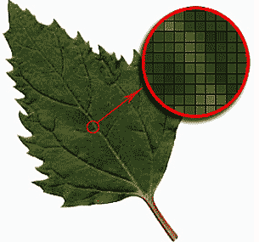
растровая

Slide 3
векторная

Slide 4
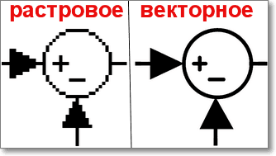

Slide 6
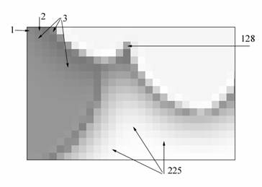

Slide 7
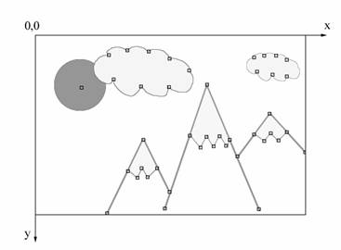

Slide 8
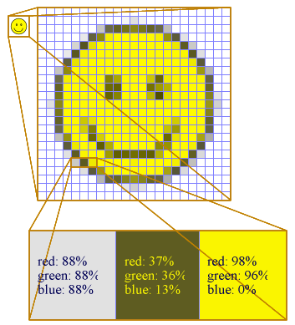

Slide 13
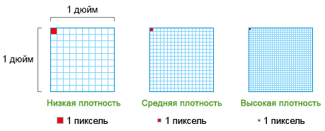
PPI
DPI
«pixels per inch»
Перевод «пиксели на дюйм»
«dots per inch»
Перевод «точек на дюйм»

Slide 14
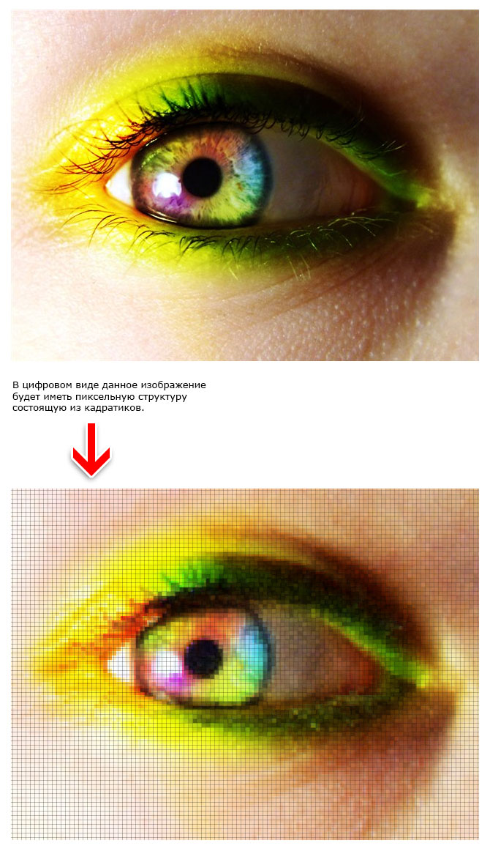
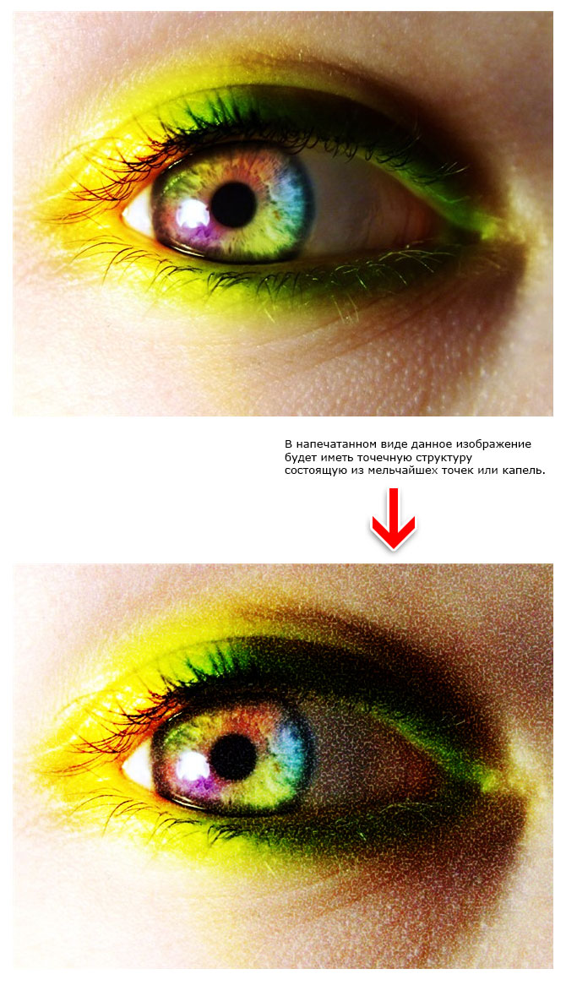

Slide 15
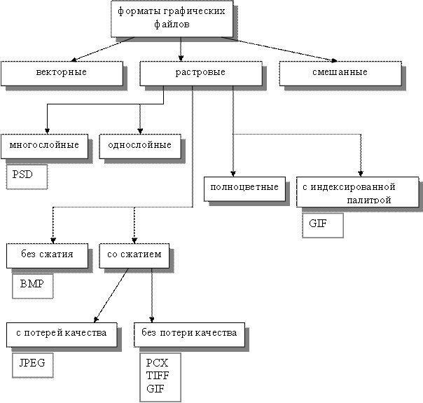

Slide 16
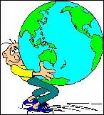
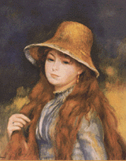
JPG
GIF
Рисунок 1. Формат JPEG (объем 21 Кб). | Рисунок 2. GIF - файл (объем 4 Кб).
Рисунок 3. Формат JPEG (объем 10 Кб). | Рисунок 4. GIF - файл (объем 26 Кб).

